Slide 1
Лабораторная работа №1 Установка и конфигурация операционной системы на виртуальную машину
Ко Антон Геннадьевич
1132221551
НПИбд-02-23

Slide 2
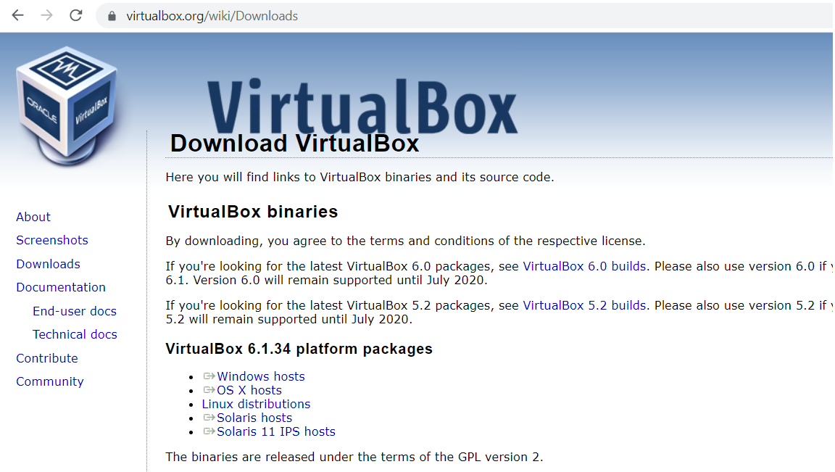
VirtualBox
Рис. 1. Скачивание виртуальной машины.

Slide 3
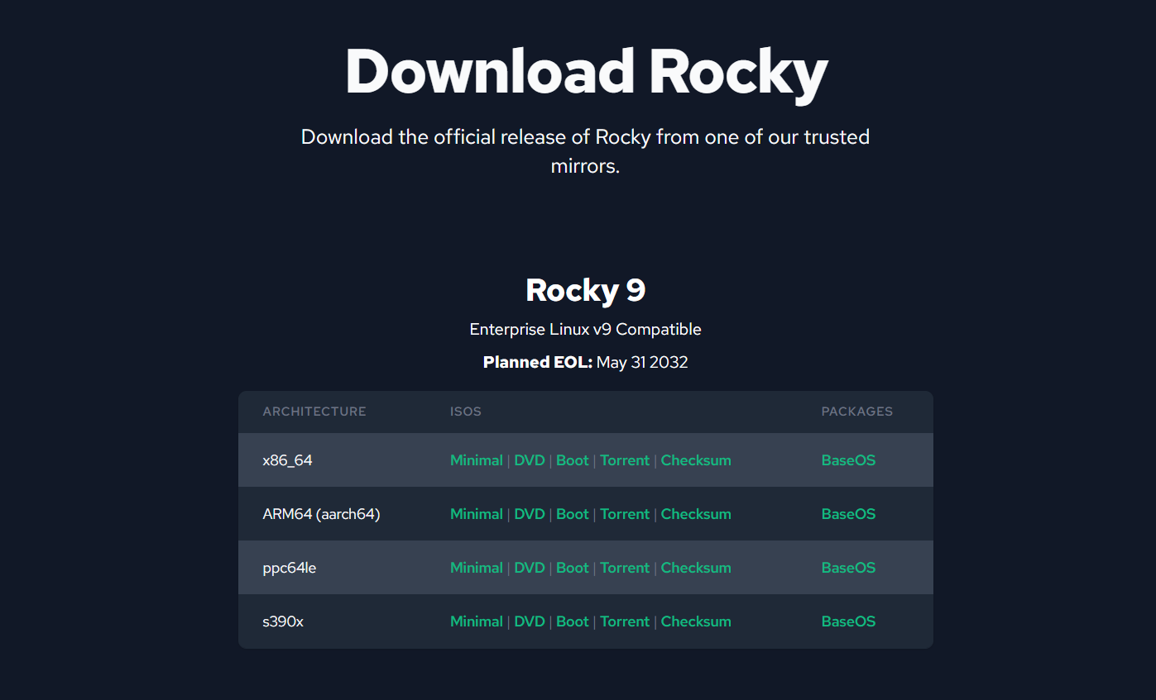
Rocky
Рис. 2. Скачивание дистрибутива Linux Rocky.

Slide 4
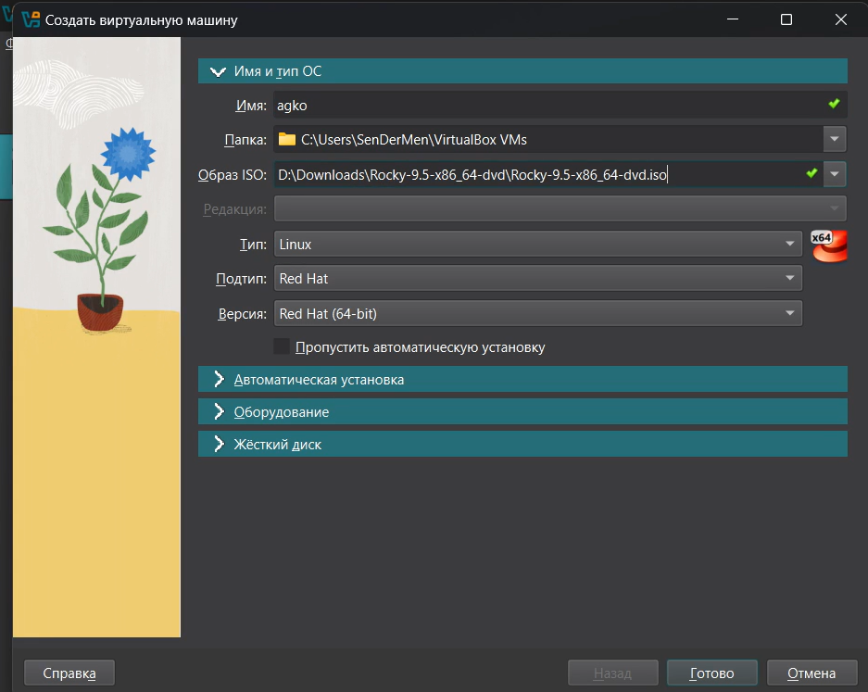
Установка Linux версии Red Hat на виртуальную машину
Рис. 3. Установка Linux версии Red Hat (64-bit).

Slide 5
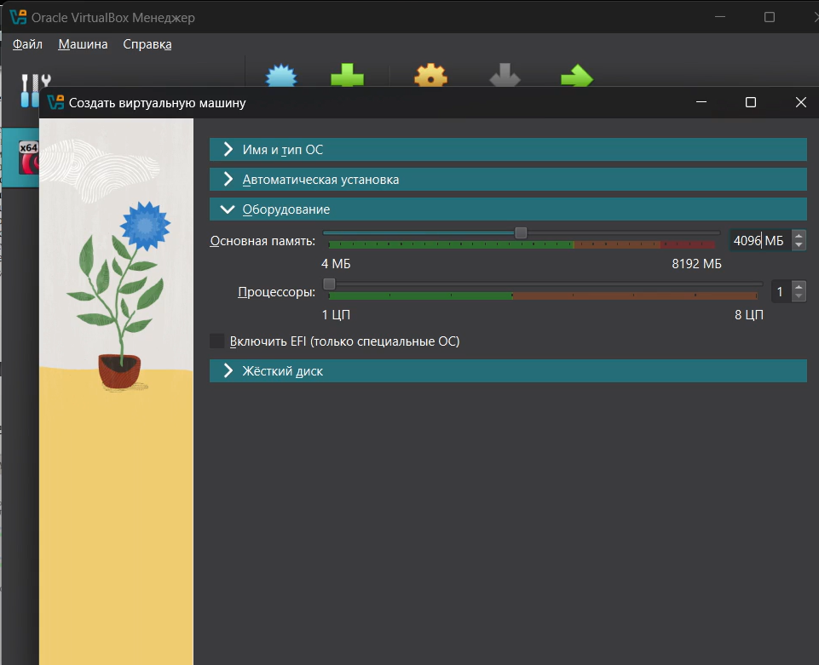
Указание объёма памяти
Рис. 4. Указание объёма памяти.

Slide 6
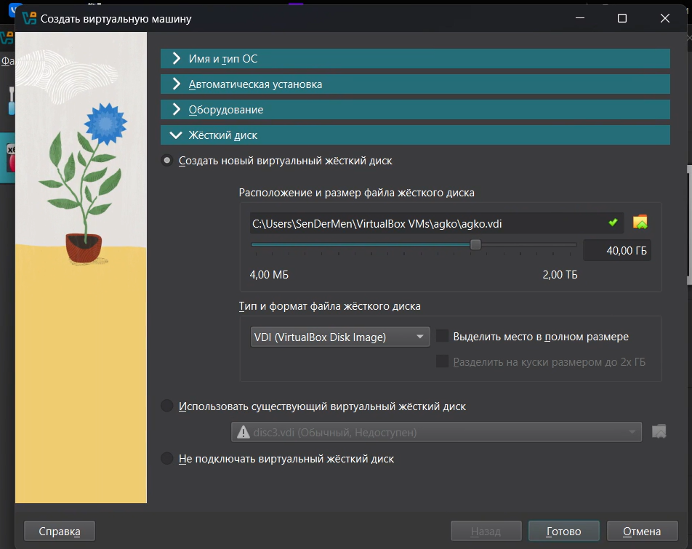
Размер и имя файла
Рис. 5. Указание имя и размера файла.

Slide 7
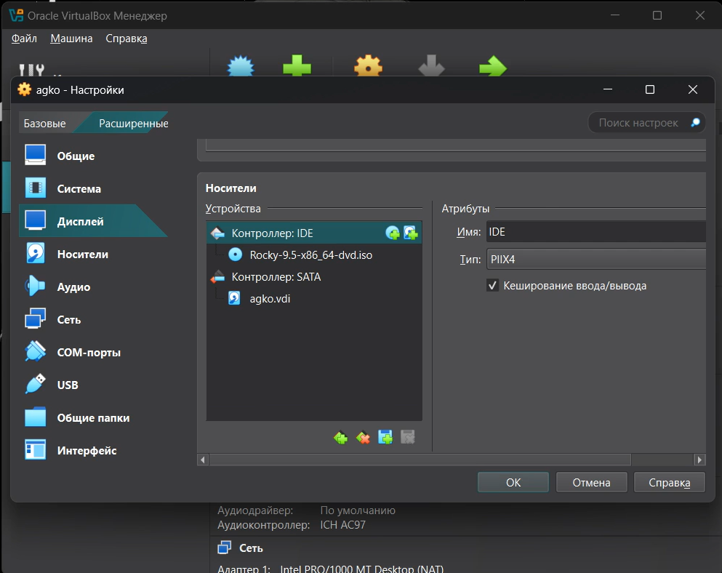
Носители
Рис. 6. Добавление оптического привода Rocky.

Slide 8
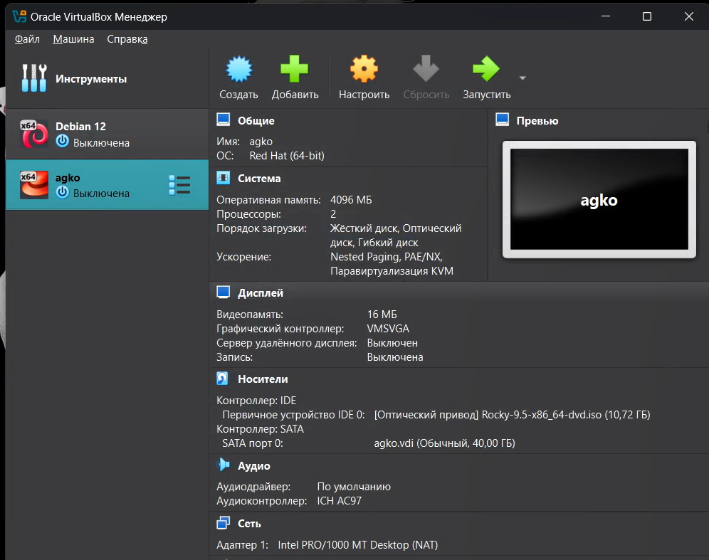
Запуск виртуальной машины
Рис. 7. Запуск виртуальной машины.

Slide 9
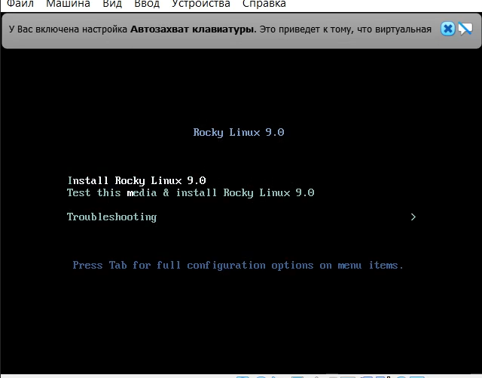
Установка Rocky Linux 9.0
Рис. 8. Установка Rocky Linux 9.0.

Slide 10
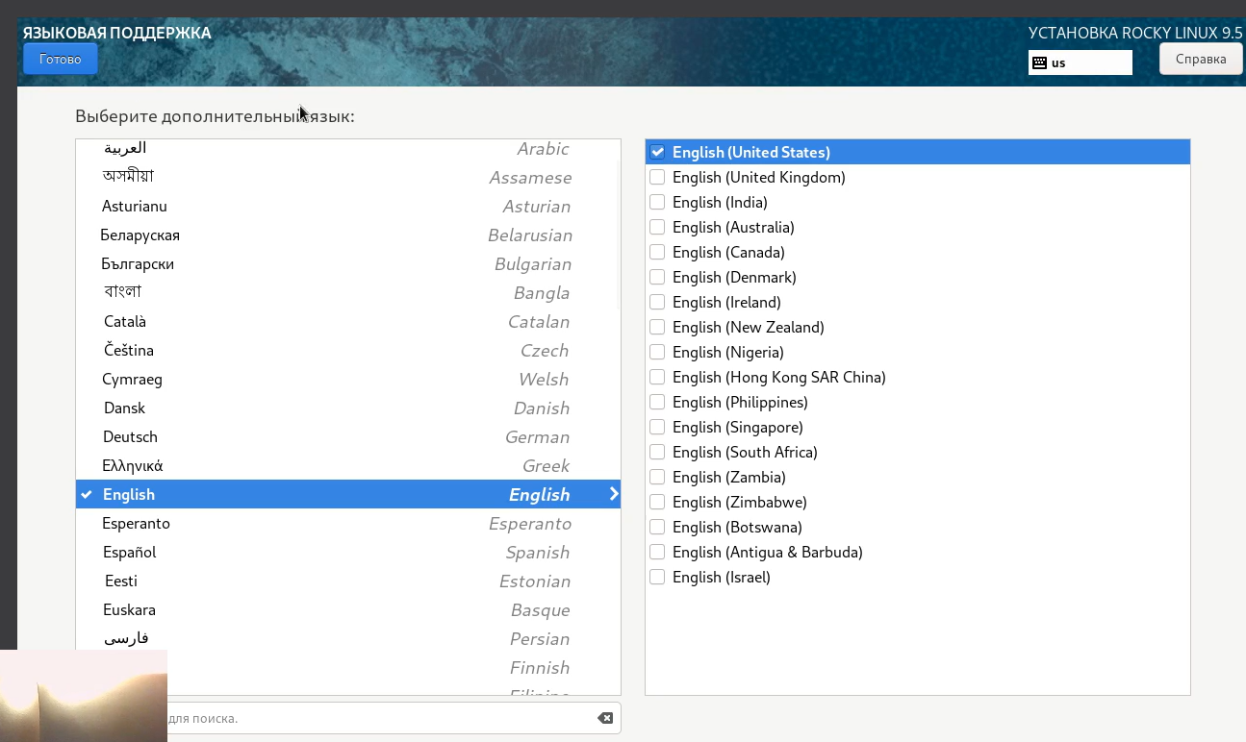
Настройки установки операционной системы
Рис. 9.1. Установка английского языка интерфейса ОС.

Slide 11
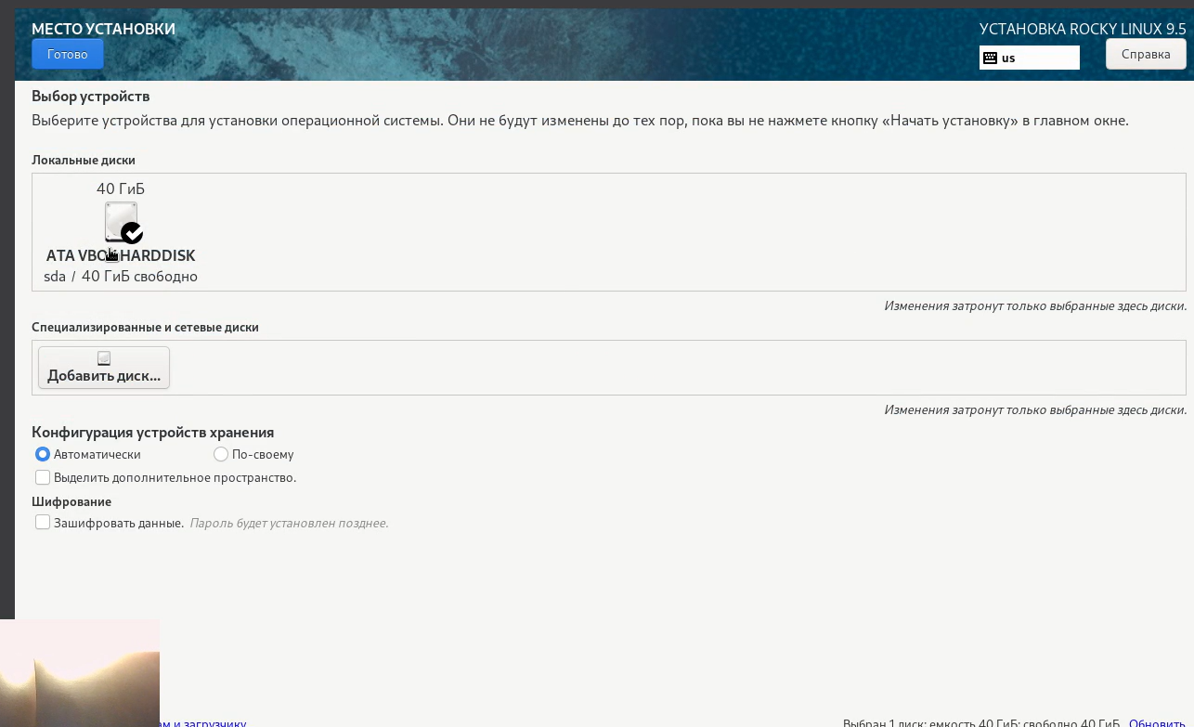
Настройки установки операционной системы
Рис. 9.2. Место установки.

Slide 12
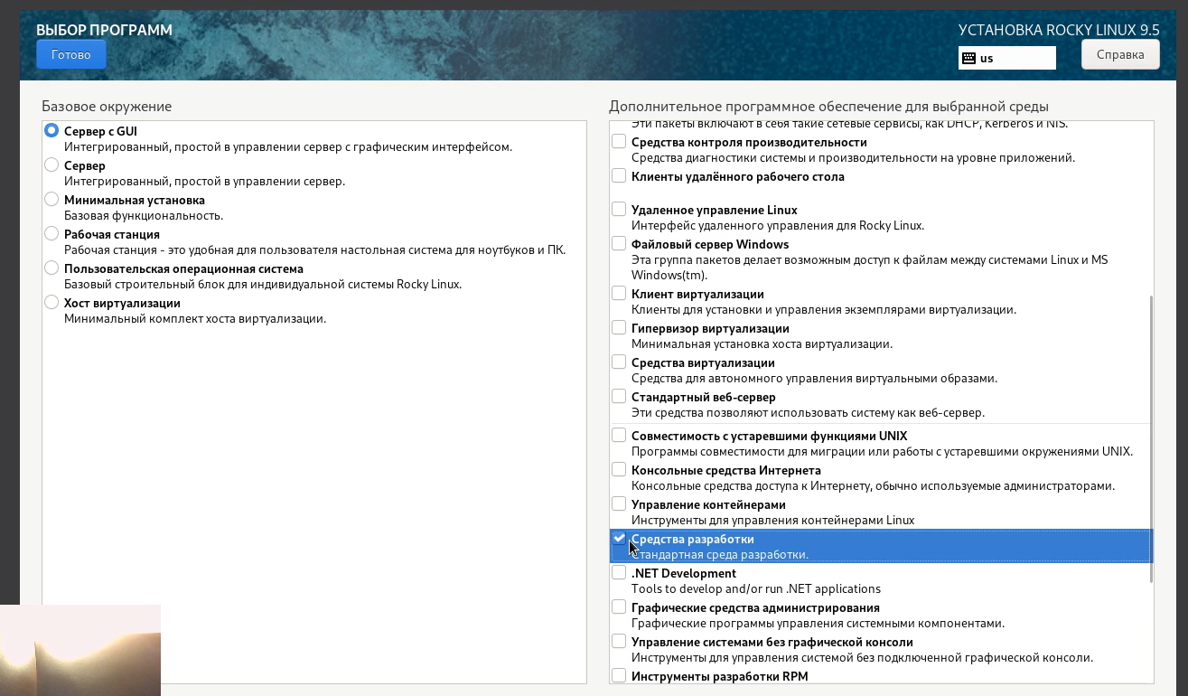
Настройки установки операционной системы
Рис. 9.3. Выбор программ

Slide 13
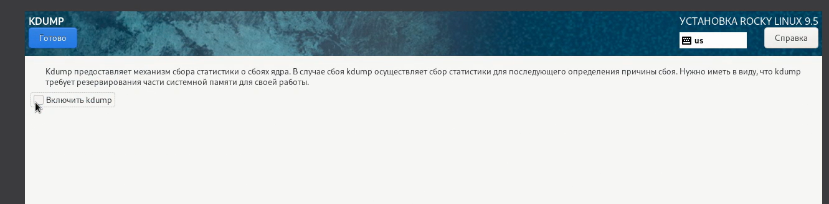
Настройки установки операционной системы
Рис. 9.4. Отключение KDUMP.

Slide 14
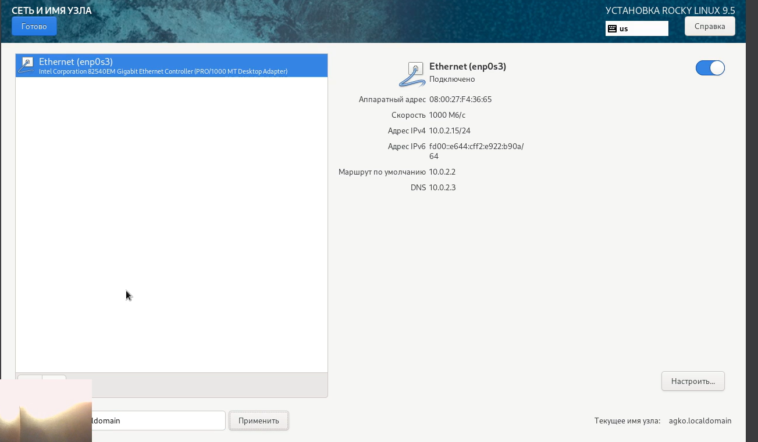
Настройки установки операционной системы
Рис. 9.5. Сеть и имя узла.

Slide 15
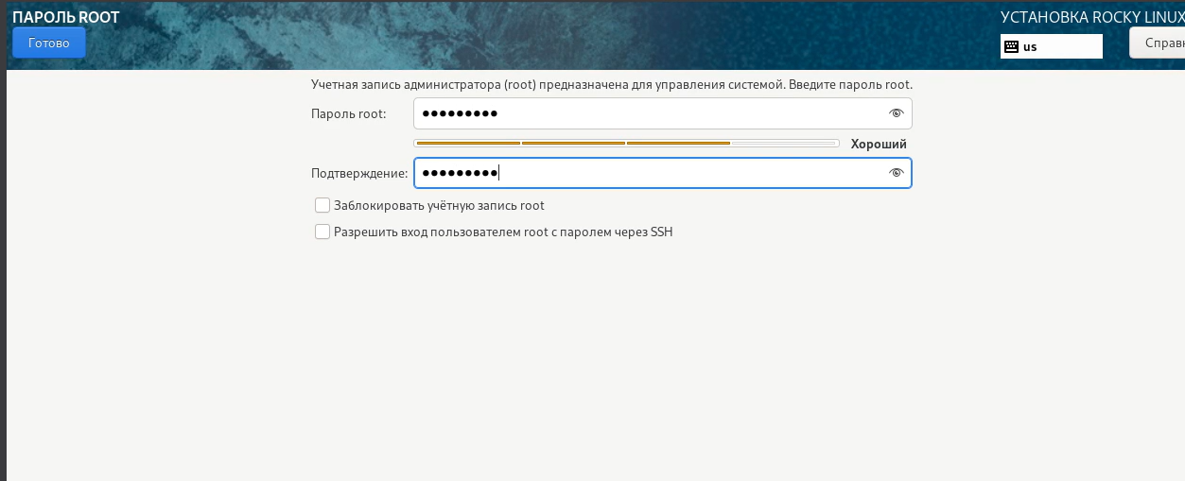
Настройки установки операционной системы
Рис. 9.6. Установка пароля для root.

Slide 16
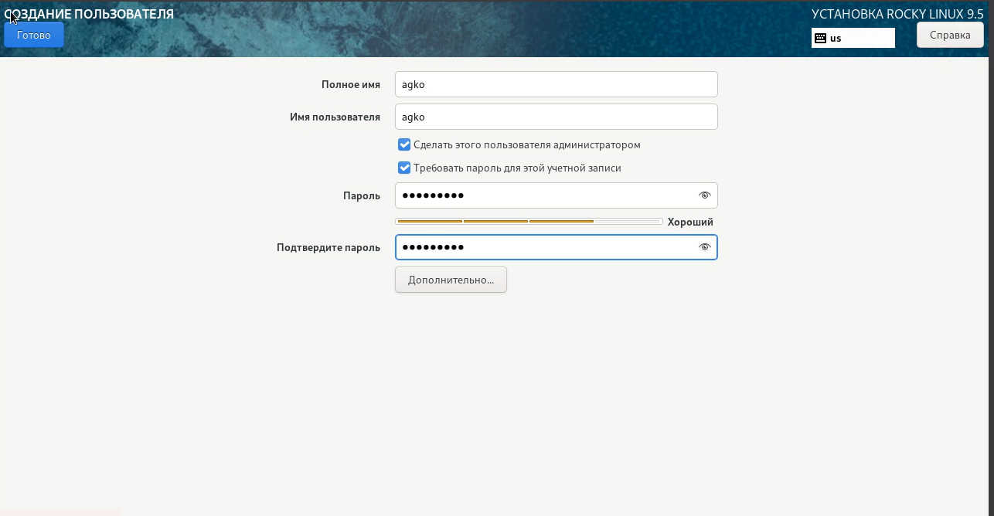
Настройки установки операционной системы
Рис. 9.7. Установка пароля для пользователя с правами администратора.

Slide 17
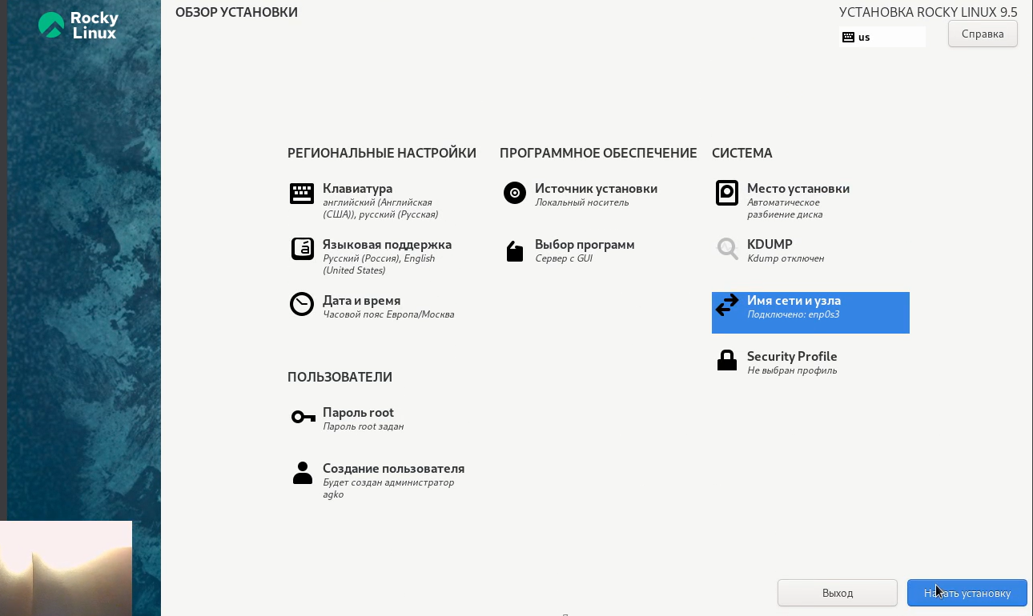
Запуск процесса установки ОС
Рис. 10. Запуск установки ОС.

Slide 18
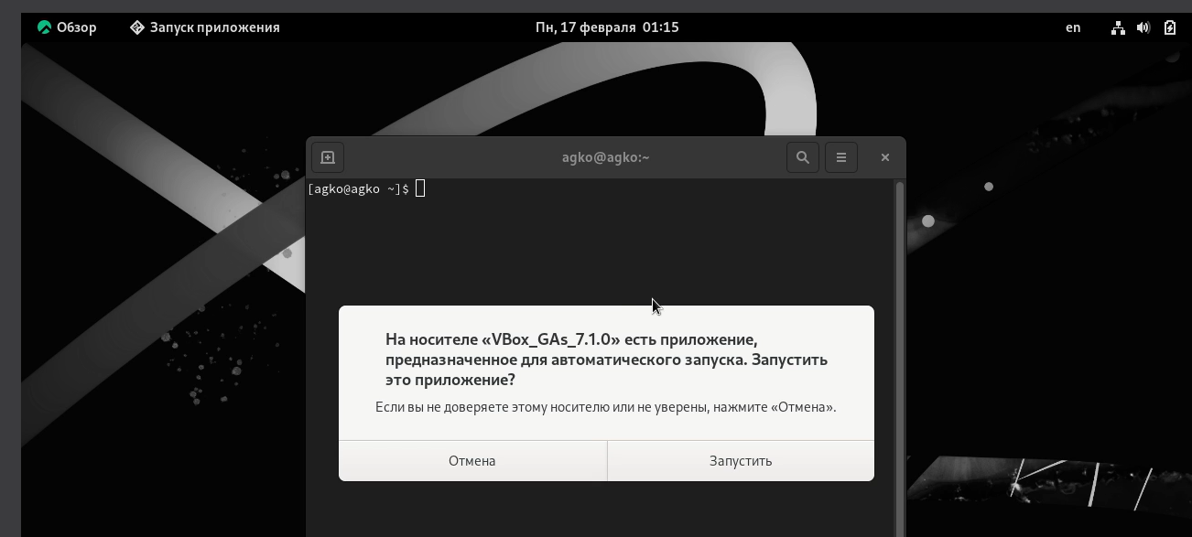
Образ диска Дополнительной гостевой ОС
Рис. 11. Подключение образа диска Дополнительной гостевой ОС.

Slide 19
Вывод
В ходе выполнения лабораторной работы были приобретены практические навыки установки операционной системы на виртуальную машину и настройки минимально необходимых для дальнейшей работы сервисов.

Slide 20
Спасибо за внимание!

